Slide 1
来伊份T-BPM项目上线介绍
T-BPM项目组
日 期： 2011.11.02

Slide 2
目录
1
蓝图设计总体目标
2
蓝图设计关键设计原则
3
案例对比分析
4
蓝图设计阶段总体成果
5
蓝图详细设计提升点
6
业务方案设计
7
技术方案设计
进展进度和下阶段计划
8
项目下阶段工作安排
进展进度和下阶段计划

Slide 3
蓝图设计总体目标
针对目前的企业快速发展的背景以及面临的挑战，通过平台化、一体化的解决方案实现业务整合，从而根据来伊份的业务特点，形成统一的业务运营平台
决策支持
业务流程
平台技术
系统集成
基于长远发展，实现业务流程的快速搭建和灵活调整
面向流程的一体化业务监控
开放、标准、高效的系统框架搭建
信息集成、共享与协同
Notes:
根据业务需求，基于来伊份长远发展，通过多种技术实现业务流程的快速搭建和灵活调整
根据系统集成需求，实现信息集成、共享与协同的功能，提高流程执行效率
根据平台技术需求，实现系统框架搭建。
根据决策支持需求，实现

Slide 4
目录
1
蓝图设计总体目标
2
蓝图设计关键设计原则
3
案例对比分析
4
蓝图设计阶段总体成果
5
蓝图详细设计提升点
6
业务方案设计
7
技术方案设计
进展进度和下阶段计划
8
项目下阶段工作安排
进展进度和下阶段计划

Slide 5


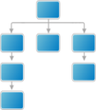
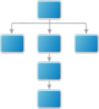
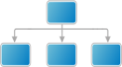

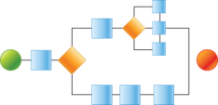








加速价值体现
战略层
1-2 年
执行层
3-6 月
CORDYS
业务运营平台
同步业务和IT的变化频率
软件层
6-10 年
基础架构层
6-10 年

Slide 6






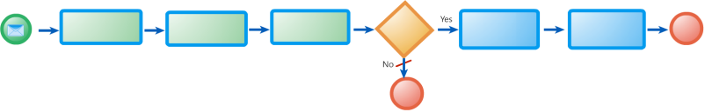

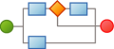


价值定位:信息孤岛到业务运营平台
旧有方式: 信息孤岛
全新模式: 业务运营平台
分散的UI，缺乏贯通业务始末的端到端自动化
复合应用
分割在不同系统中的流程片段，无法实现高效的整合流程
端到端的业务流程及监控
点对点集成，缺乏灵活性且难以维护
基于SOA的集成层
ERP
TAM
CRM
Legacy
App’s
SCM
TIM
Legacy App’s
TIM
ERP
TAM
CRM
SCM

Slide 7
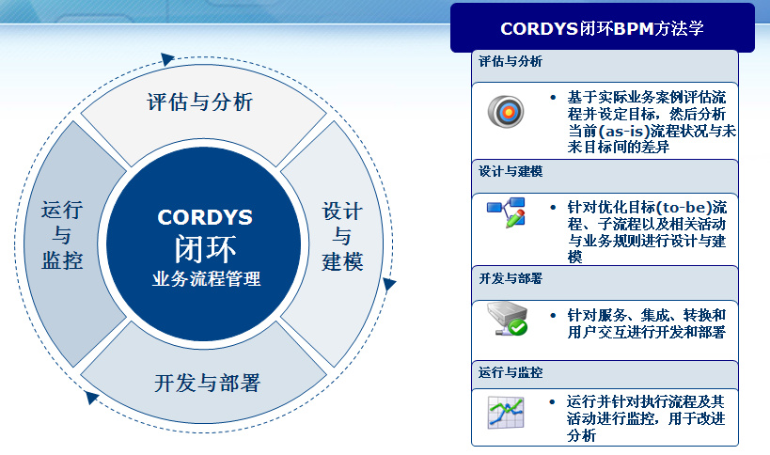
蓝图设计方法学指导

Slide 8
蓝图设计关键设计原则
T-BPM项目核心设计原则
从提升业务运营效率的角度，我们提出以下几方面的指标，期望以此来帮助来伊份衡量与管控此次项目，并实现业务流程平台的长远价值
运营
面向业务全生命周期
一体化管控设计
运营
执行
执行
面向未来全面集成
端到端业务流程设计
方法学指导
方法学指导
Cordys@Work方法论
Cordys闭环BPM方法学
Notes:
面向未来全面集成的端到端业务流程设计
面向业务全生命周期的一体化管控设计
蓝图设计以Cordys@Work方法论及其中的Cordys闭环BPM方法学为指导

Slide 9
蓝图设计关键设计原则
蓝图设计变革改进指标
业务规范化
理顺相关业务流程
业务流程的操作规范与实际执行的现状情况存在差异
借助系统平台确定业务流程
部分环节与未来快速发展要求存在差距
明确相关岗位人员的责任和义务，确立部门之间的协作关系
业务流程的执行过程容易出现偏差
对业务表单实现统一的Web 2.0风格和语义规范，加入校验和控制，规范表单的传递、填写、批复过程
业务流程中流转的文档和表单控制有所不足
现状
未来

Slide 10
蓝图设计关键设计原则
蓝图设计变革改进指标
业务集成性
业务数据层面：有针对性的构建统一的业务信息模型，实现人与系统间顺畅的信息交互和信息转换
内部业务均有不同的应用系统支撑，但数据分散
业务逻辑层面：梳理并定义不同的业务部分间的逻辑关系；明确各功能单元间的时间与调用关系；实现各主数据与流程过程的有机集成
造成流程孤立
造成重复劳动
易发生数据一致性错误
业务交互层面：提供统一交互界面支持用户参与、管理、监控各个业务流程；满足未来拓展与定制的需要
现状
未来

Slide 11
蓝图设计关键设计原则
蓝图设计变革改进指标
业务执行效率
业务流程设计不尽合理，在某些业务节点造成瓶颈
梳理瓶颈环节，依据良好的业务流程模型，合理的设计与构建业务流程，预防瓶颈的产生
随着企业规模扩大和业务量增长，导致整体运营效率的降低和极端情况下的业务中断
对于已发生的业务瓶颈，通过与相关部门的访谈沟通，构建面向未来便于业务操作的流程体系
造成其他节点上人力和系统资源浪费
系统自动管控，及时动作与预警
SLA基于纸面约束和人工考核，实时性欠缺
增加业务流程完成的确定性，从而有效的降低企业运营成本
现状
未来

Slide 12
蓝图设计关键设计原则
蓝图设计变革改进指标
业务敏捷性
以SOA架构服务复用的思想指导人员、系统以及其他各项资源的设计，使其变为可灵活搭建的功能单元
对于零售型企业而言，业务流程需要具备高度的敏捷性和灵活性，才能应对日益变化的市场环境和企业内外环境
将各种相关的资源统一化，在业务层面和功能层面重新规整和统一管理
业务流程应该能够随着业务需求的变化灵活地的进行更改和调整，在较短时间内适应新的业务需求
适应本次项目的业务需求，同时为未来其他新的业务流程的构建打下良好的基础
业务要求
未来

Slide 13
蓝图设计关键设计原则
蓝图设计变革改进指标
业务可见性
业务用户和相关管理人员应该能够通过统一的界面即可了解到当前业务发生的情况及其统计信息
领导和管理层缺乏一个统一的业务视图
业务运营的信息来自于分散甚至可能矛盾的信息源
通过不同层级的业务仪表板及时多维度了解当前业务运营状况
往往会造成决策的不准确、迟缓甚至是错误，并对企业的发展壮大产生不良的后果
当业务发生异常，或者SLA未达到的情况下，根据业务需求发送告警信息给相关业务人员，或采取其他自动化处理措施
业务要求
未来

Slide 14
目录
1
蓝图设计总体目标
2
蓝图设计关键设计原则
3
案例对比分析
4
蓝图设计阶段总体成果
5
蓝图详细设计提升点
6
业务方案设计
7
技术方案设计
进展进度和下阶段计划
8
项目下阶段工作安排
进展进度和下阶段计划

Slide 15
案例对比分析
通过和相似案例的对比分析，未来来伊份的流程执行与管理水平，在同系统中属于前列，能够满足未来几年的经营管理需求。
这里选择了运动商品制造与零售行业的李宁，和同是业务流程整合的大型企业中国联通作为比较案例。

Slide 16
案例对比分析-相近行业案例对比
比较点 | 来伊份(T-BPM) | 李宁(流程中心)
总体设计方向 | 面向未来全面集成的端到端业务流程设计 面向业务全生命周期的一体化管控设计 | 面向未来全面集成的端到端业务流程设计
流程设计 | 标准性 互操作性 复用性 灵活性 按业务需要实现各一级子流程间自动调用 Cordys统一管理应用权限 | 标准性 互操作性 复用性 灵活性 第一阶段流程分立调用 外部权签系统管理应用权限
界面设计 | 基于Cordys 全Web 2.0风格 | 全部延用合作伙伴技术框架 部分Web 2.0风格
系统整合 | 全面整合SAP、Portal、TIM等系统 | 全面整合合作伙伴JavaEE框架、Portal、权签系统等系统
业务监控 | 面向业务全生命周期的一体化管控 | 后期计划

Slide 17
案例对比分析-相近系统案例对比
比较点 | 来伊份(T-BPM) | 中国联通(采购管理平台)
总体设计方向 | 面向未来全面集成的端到端业务流程设计 面向业务全生命周期的一体化管控设计 | 面向未来全面集成的端到端业务流程设计
流程设计 | 标准性 互操作性 复用性 灵活性 按业务需要实现各一级子流程间自动调用 Cordys统一管理应用组织架构 | 标准性 互操作性 复用性 灵活性 第一阶段流程分立调用 外部系统管理组织架构
界面设计 | 基于Cordys 全Web 2.0风格 | 部分延用合作伙伴技术框架 仅部分Cordys Web 2.0风格
系统整合 | 全面整合SAP、Portal、TIM等系统 | 全面整合合作伙伴JavaEE框架、Portal等系统
业务监控 | 面向业务全生命周期的一体化管控 | 后期计划

Slide 18
目录
1
蓝图设计总体目标
2
蓝图设计关键设计原则
3
案例对比分析
4
蓝图设计阶段总体成果
5
蓝图详细设计提升点
6
业务方案设计
7
技术方案设计
进展进度和下阶段计划
8
项目下阶段工作安排
进展进度和下阶段计划

Slide 19
总体系统业务范围
促销
新开店
10%
约16条流程
13条流程
30%
标准促销收尾
促销活动培训课件制作
促销活动商品制定
促销活动执行
促销商品信息发布
促销主数据新增 变更
活动赠品订购入库及配送
活动赠品立项及策划
活动赠品设计及打样封样
活动赠品申购
库存及竞品促销活动规划
全年促销计划
商品或主题或热点或异业促销活动规划
物料状态修改数据新增 变更
物资需求配置表的制作
新品推广活动规划
网点年度规划
网点年度开发计划
标准新店选址与发布
标准新开店
新开店导入管理
标准门店拆店
标准暂闭店
门店续租
门店整体翻新
促销主数据新增 变更
门店主数据新增
供应商主数据新增变更
商品预置键主数据新增变更
促销
新开店
报销
约
30条流程
报销
各种费用报销，基于授权体系
10%

Slide 20
蓝图阶段工作原则和内容
20110516
20110818
原则：面向未来、全面集成、一体化管控、规范性与灵活性平衡
项目准备阶段
项目团队组建
项目章程制定
项目计划制定
试用环境准备
产品基础培训
需求调研阶段
调研提纲准备
现场访谈
调研资料收集
现状报告编写
系统设计阶段
业务蓝图设计
总体蓝图设计
流程蓝图设计
表单蓝图设计
整合蓝图设计
技术蓝图设计
系统详细设计
业务蓝图确认
蓝图阶段汇报
蓝图修正确认
日常工作（项目管理、产品学习、业务学习）

Slide 21
蓝图阶段主要交付物
项目准备
业务蓝图
技术蓝图
系统实现
系统部署
上线支持
运维
主要交付物
交付成果 | 完成时间 | 存放路径 | 负责人
新开店业务现状报告 | 2011.07.01 | 项目设计阶段\现状报告 | 项目组
新开店业务蓝图报告 | 2011.07.13 | 项目设计阶段\蓝图报告 | 项目组
技术蓝图报告 | 2011.08.05 | 项目设计阶段\蓝图报告 | 项目组
促销业务现状报告 | 2011.07.15 | 项目设计阶段\现状报告 | 项目组
已完成 进行中 未开始

Slide 22
目录
1
蓝图设计总体目标
2
蓝图设计关键设计原则
3
案例对比分析
4
蓝图设计阶段总体成果
5
蓝图详细设计提升点
6
业务方案设计
7
技术方案设计
进展进度和下阶段计划
8
项目下阶段工作安排
进展进度和下阶段计划

Slide 23
总体系统效益
提高工作效率（数据复用、避免数据重复录入）
实现系统整合，逐步消除系统壁垒
管理制度与运营监控结合 ,提升流程执行效率
流程持续优化、快速变革，适应企业发展需求

Slide 24
业务改进点汇总
流程业务功能改进
+ 所见即所执行的端到端业务流程
+ 全面整合SAP实现主数据自动同步
+ 增强流程模型可见性
+ 提高流程执行效率，增强管控能力
表单业务功能改进
+ 所见即所执行的端到端业务流程
+ 全面整合SAP实现主数据自动同步
+ 增强流程模型可见性
+ 提高流程执行效率，增强管控能力
33
业务监控改进
+ 面向管理层的业务运营监控
+ 面向业务部门的业务执行监控
+ 面向系统最终用户的业务操作监控
表单样式风格改进
+ 全Web 2.0风格
+ 一致的用户体验
+ 增强的易用性、管理性、扩展性
24
22
13
业务
监控
流程
业务
表单
业务
样式
风格

Slide 25
业务监控改进
按照面向业务全生命周期的一体化管控设计原则，监控蓝图设计为三个层级
面向管理层的业务运营监控
面向业务部门的业务执行监控
面向系统最终用户的业务操作监控

Slide 26
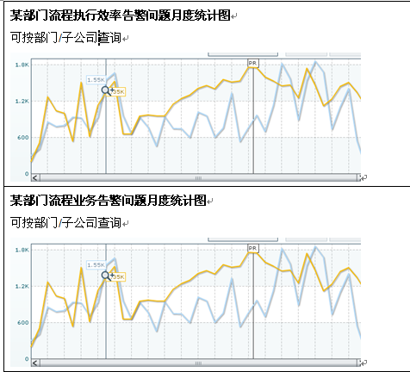
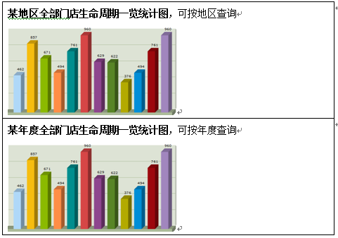
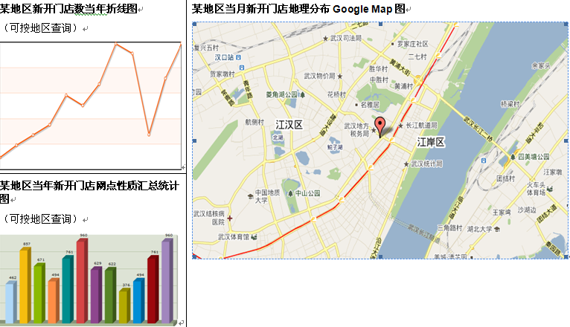
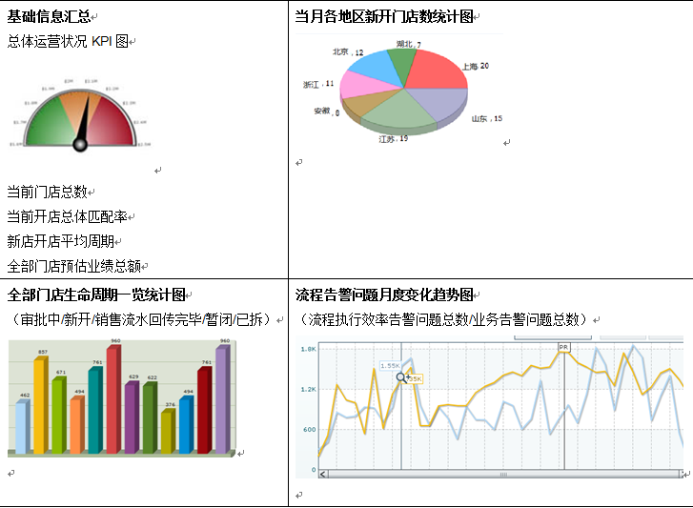
业务监控改进 - 业务运营监控红绿灯
一体化的业务运营监控仪表板，实时掌控企业整理流程运营状况
层层推进钻取，深入掌控运营细节，及时发现问题，化解风险，不断提升，持续改进

Slide 27
业务监控改进 – 业务执行监控
业务执行监控（中层管理人员/管理员视图）
系统提供多维度的业务执行监控仪表板以及流程执行监控仪表板
业务部门仪表板优势
便于中层管理人员实时掌控部门相关核心业务运营状况
通过层层推进钻取的方式，深入执行细节
及时发现流程可能瓶颈和问题所在
提高部门业务运作水平
Notes:
对业务部门中层管理人员，系统提供多维度的业务执行监控仪表板，便于中层管理人员实时掌控部门相关核心业务运营状况，并通过层层推进钻取的方式，深入执行细节，发现流程可能瓶颈和问题所在，不断提高部门业务运作水平。

Slide 28
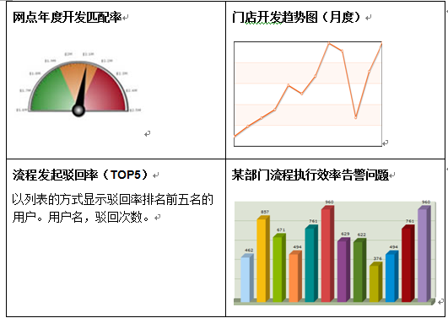
业务监控改进 – 业务执行监控
网点中心业务执行监控仪表板(总部/子公司)
Notes:
按照新开店的不同流程做分析
超时最长的环节

Slide 29
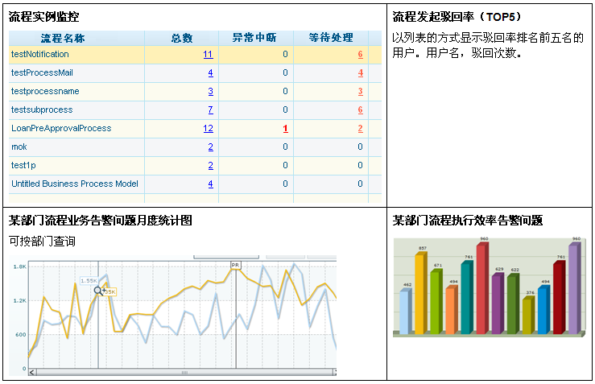
业务监控改进 – 业务执行监控
系统管理员仪表板

Slide 30
业务监控改进 – 业务操作监控
业务操作监控（个人用户视图）
对于系统最终用户，系统提供直观的业务操作监控仪表板，便于最终用户实时了解个人
相关流程业务的运行状况，并通过层层推进钻取的方式，深入操作细节，实现个人业务
操作水平的不断提高。
个人业务操作监控仪表板说明如下
个人业务操作总体状况KPI图(月超时业务事项>指定项数)
个人待办事项总数，点击打开个人待办事宜页面
个人超时业务事项统计总数，点击打开个人超时事宜页面

Slide 31
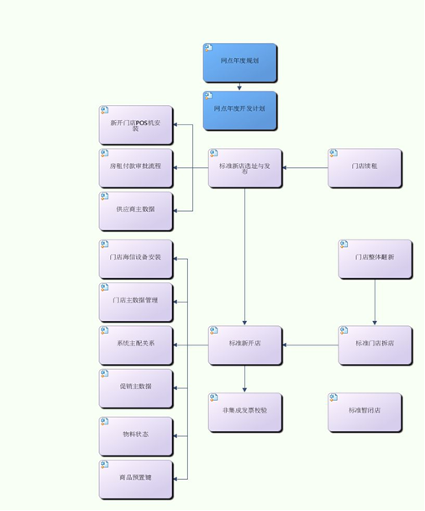
蓝图设计关键设计原则
流程业务功能改进
所见即所执行的端到端业务流程
总体 – 新开店、门店续租、门店整体翻新三条主线；SAP、授权体系、操作规范全面整合
业务操作手册与执行系统分离
孤立的业务流程片断
现状
未来

Slide 32
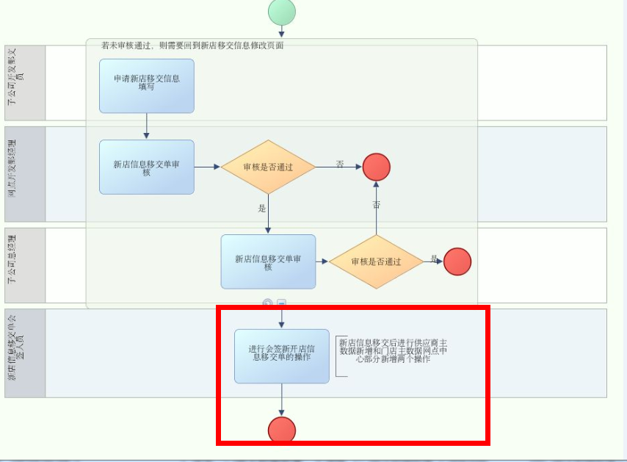
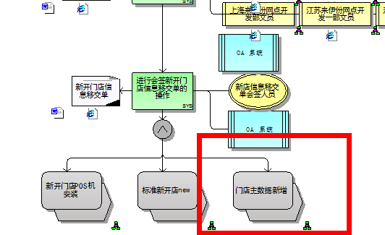
蓝图设计关键设计原则
流程业务功能改进
全面整合SAP实现主数据自动同步，提高流程执行效率和数据一致性
标准新开店选址与发布 – 新店信息移交后系统自动进行供应商主数据新增
现状
未来

Slide 33
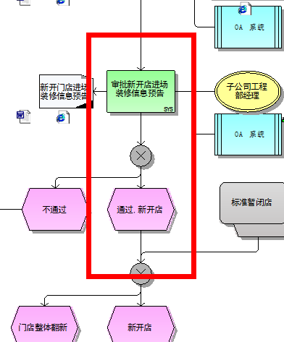
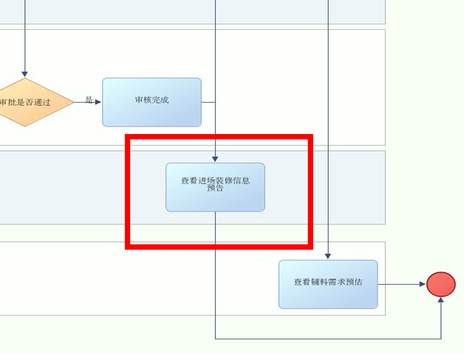
蓝图设计关键设计原则
流程业务功能改进
增强流程模型可见性
标准新开店 – 在“审核新开店进场装修预告”通过后增加“查看装修预告”环节
现状
未来

Slide 34
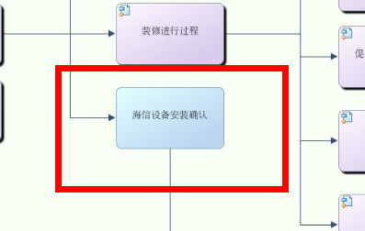
蓝图设计关键设计原则
流程业务功能改进
提高流程执行效率，增强管控能力
标准新开店 – 海信设备安装确认
系统外线下执行环节
现状
未来

Slide 35
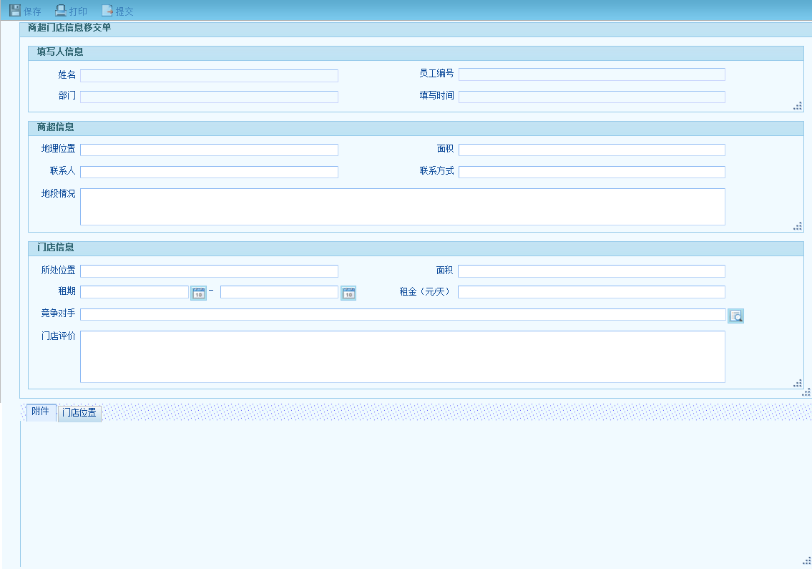
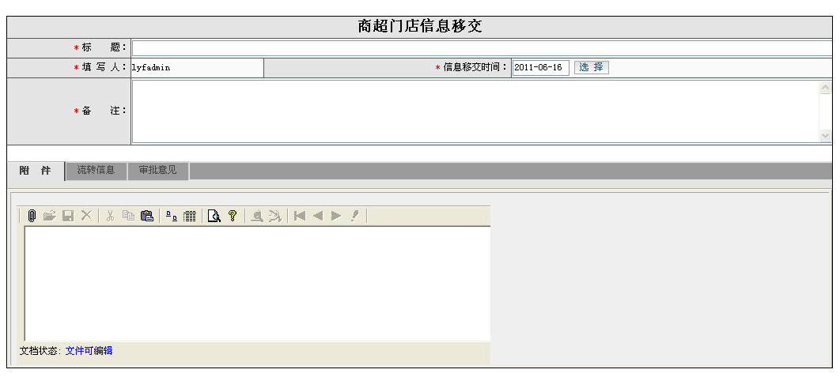
蓝图设计关键设计原则
表单业务功能改进
表单填写业务信息规范化
标准新开店选址与发布 - 商超门店信息移交单补充基本信息、商超信息、目标店面信息
现状
未来

Slide 36
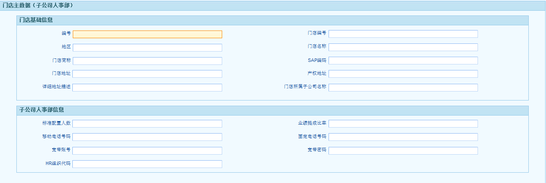
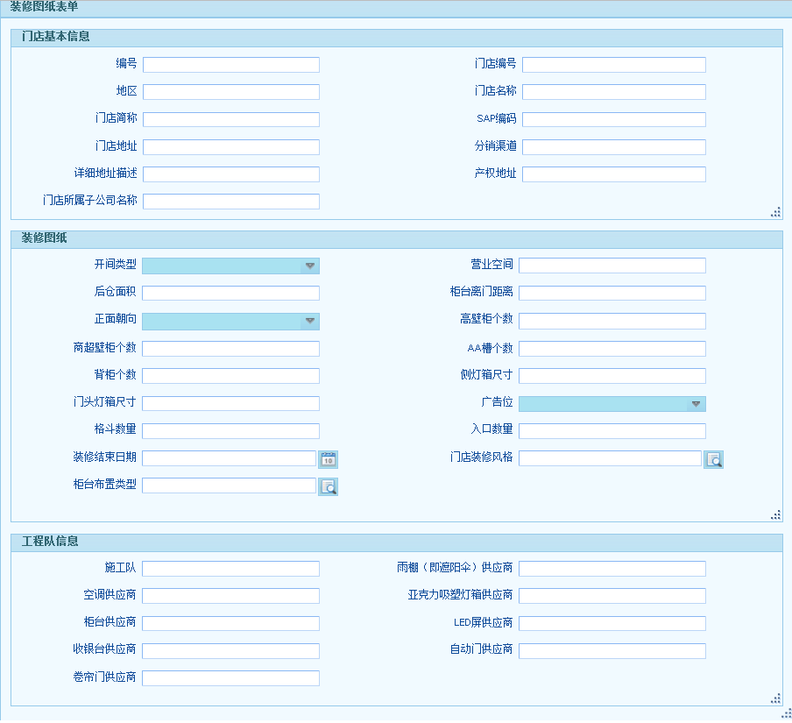
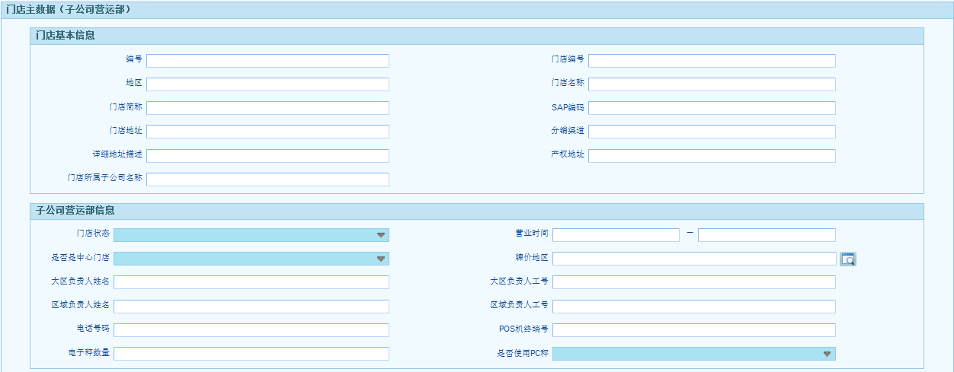
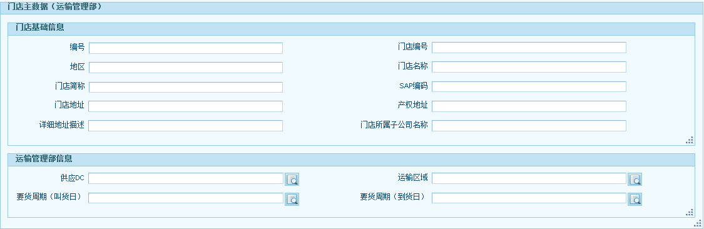
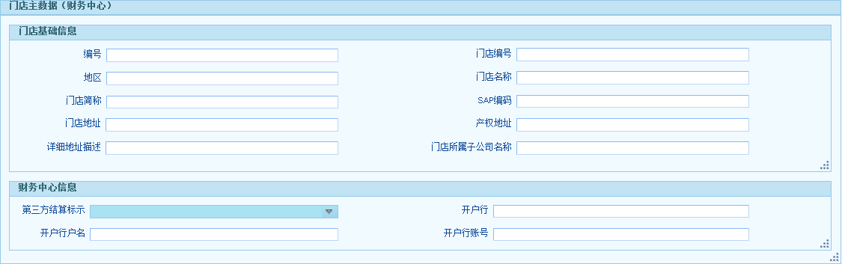
蓝图设计关键设计原则
表单业务功能改进
全面整合SAP实现主数据自动同步，提高流程执行效率和数据一致性
标准新开店 – 装修执行新增门店主数据表单，对门店主数据信息进行补充
通过附件进行门店主数据申请
现状
未来

Slide 37
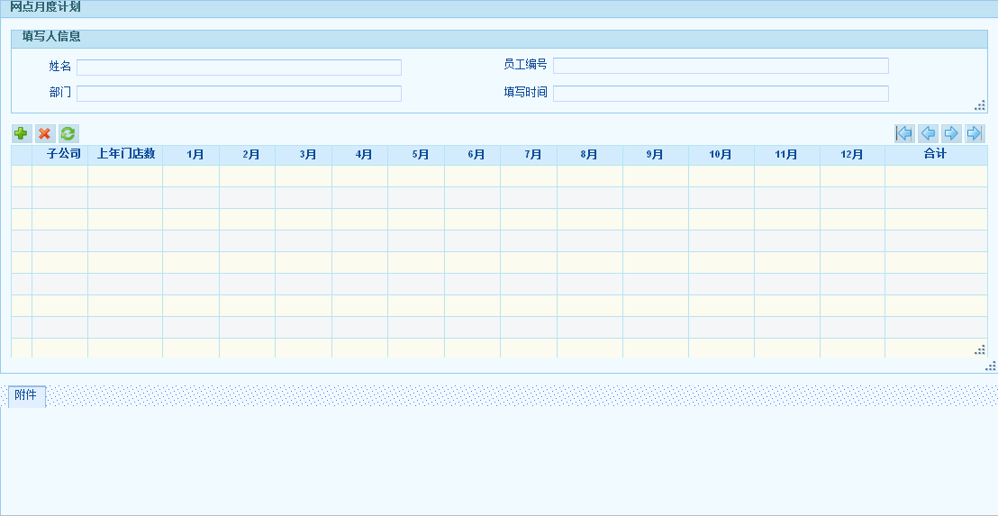
蓝图设计关键设计原则
表单业务功能改进
关键业务数据统一管理，为战略决策提供多维度支撑
网点年度开发计划 – 增加网点开发计划录入页面
填写Excel表格，无电子表单和多维度统计
现状
未来

Slide 38
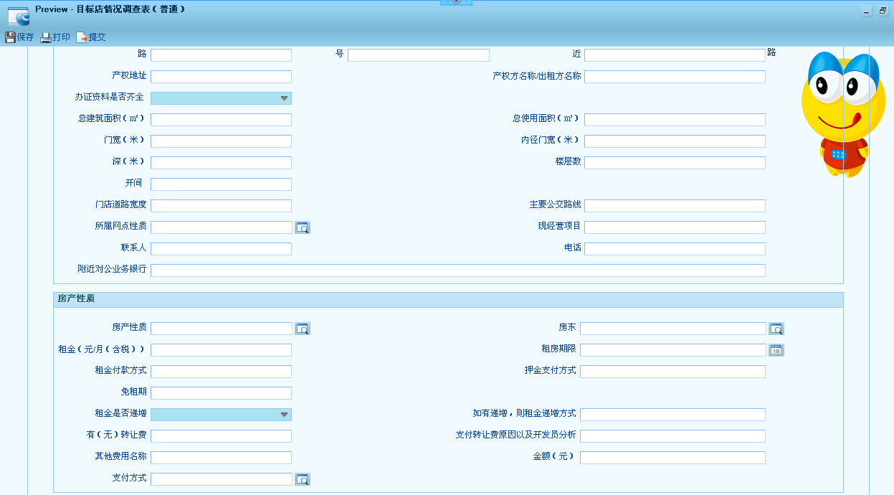
蓝图设计关键设计原则
表单样式风格改进
全Web 2.0风格
传统的Web 1.0操作模式
一致的用户体验
增强的易用性
现状
未来

Slide 39
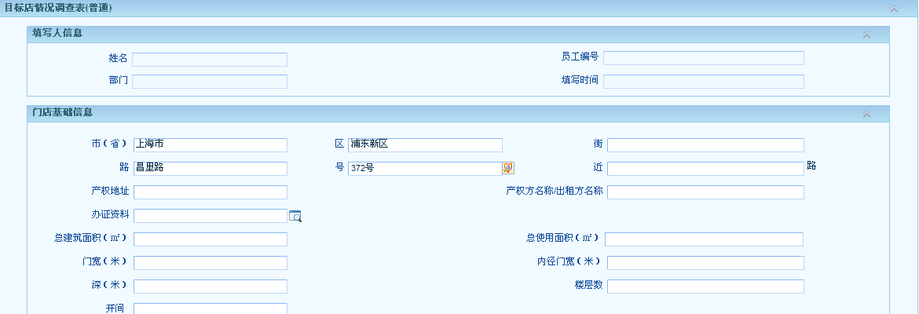
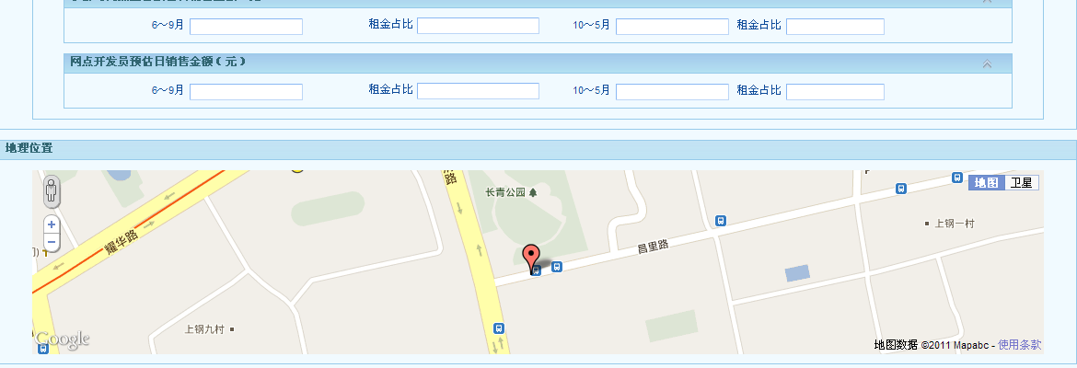
蓝图设计关键设计原则
表单样式风格改进
通过谷歌地图查看门店具体位置，便于业务决策，增强业务体验
无
现状
未来

Slide 40
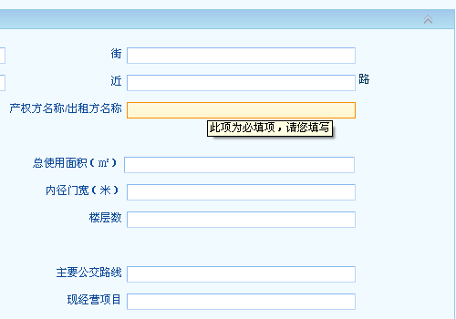
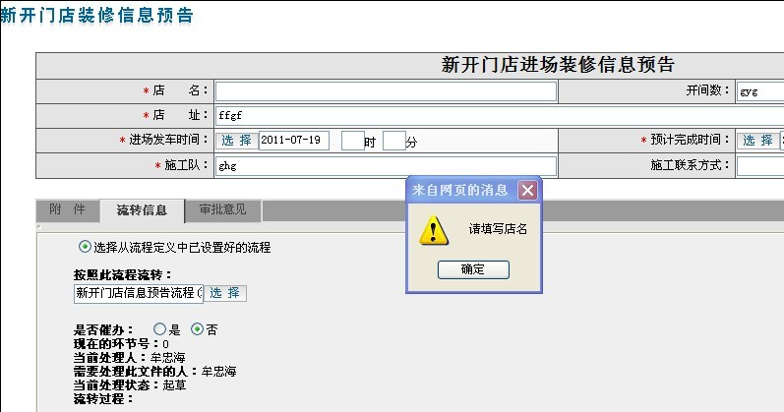
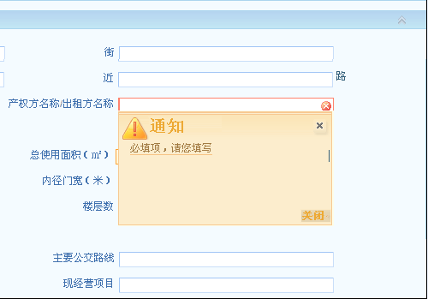
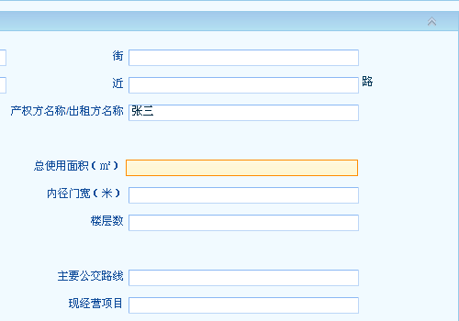
蓝图设计关键设计原则
表单样式风格改进
必填项校验，保证数据完整性
现状
未来

Slide 41
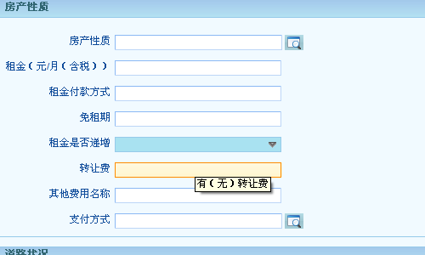
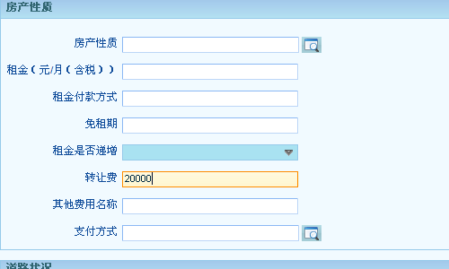
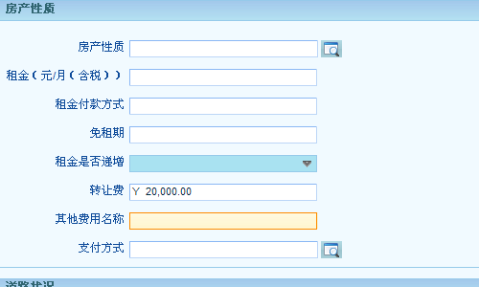
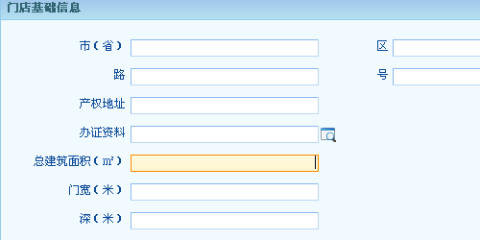
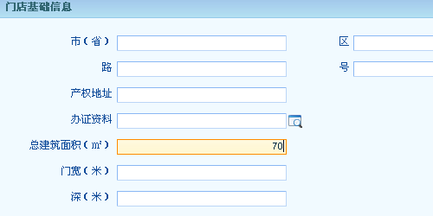
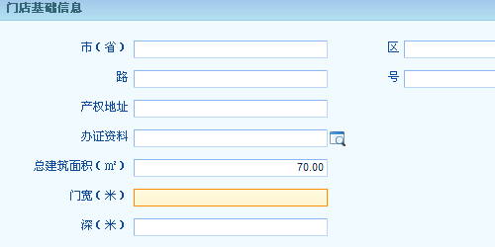
蓝图设计关键设计原则
表单样式风格改进
自动格式化，增强数据可读性
无
现状
未来

Slide 42
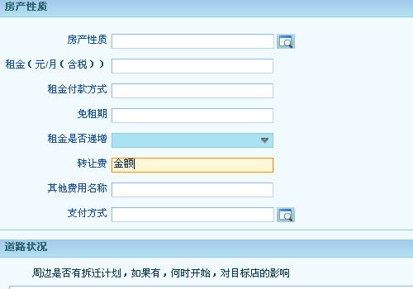
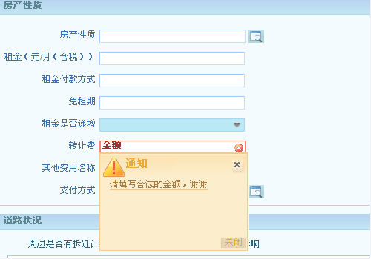
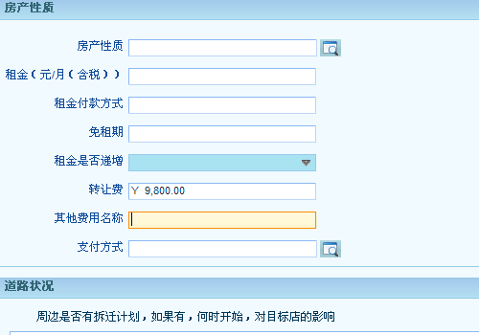
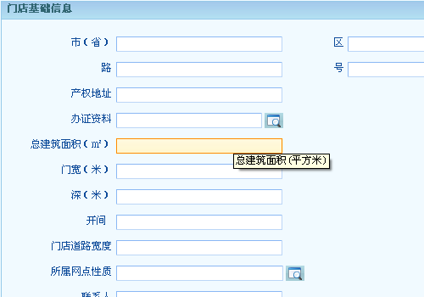
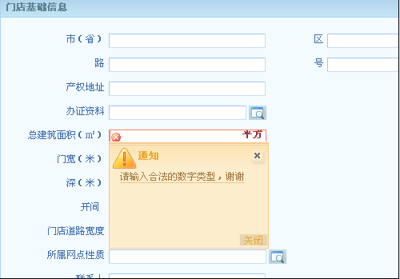
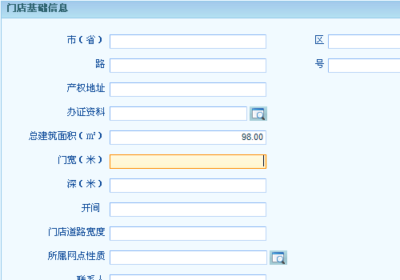
蓝图设计关键设计原则
表单样式风格改进
输入提示与自动校验，确保数据正确性与一致性
无
现状
未来

Slide 43
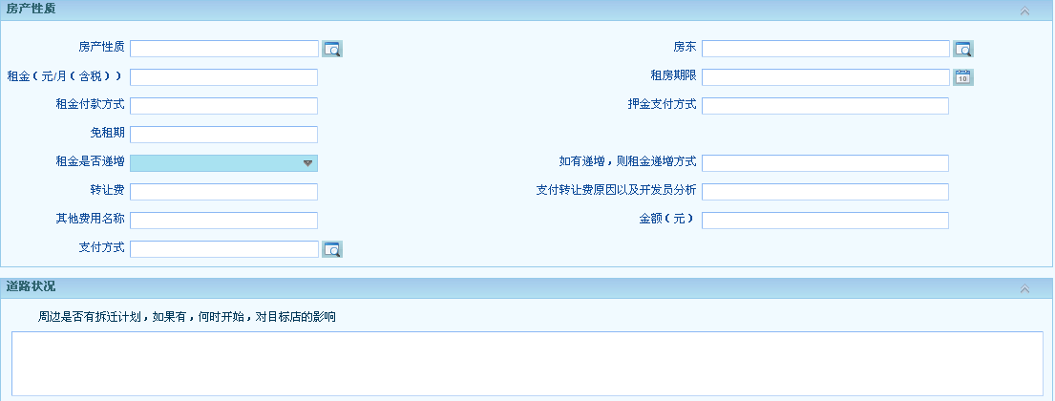
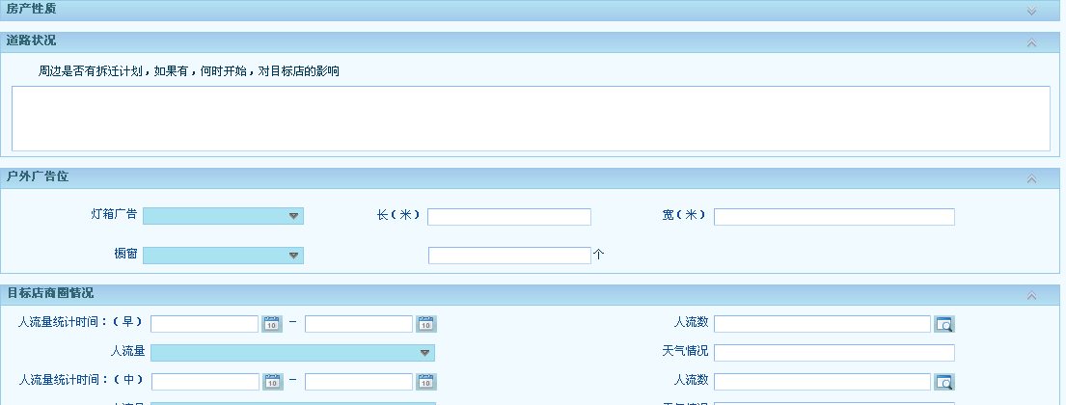
蓝图设计关键设计原则
表单样式风格改进
数据区域动态折叠，提高数据浏览与录入速度
无
现状
未来

Slide 44
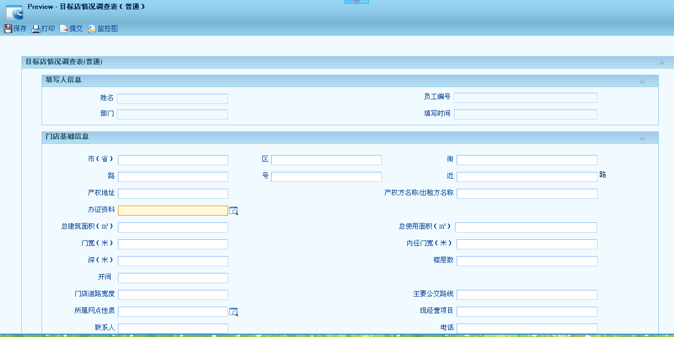
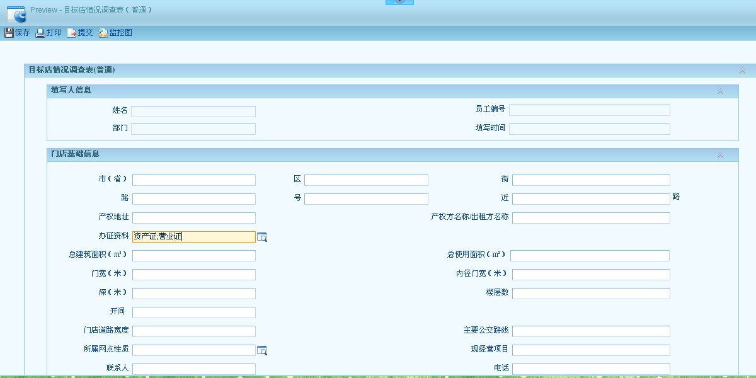




蓝图设计关键设计原则
表单样式风格改进
通过推进按钮对动态数据选择行为标准化，提高用户工作效率
无
单选
多选
现状
未来

Slide 45


蓝图设计关键设计原则
表单样式风格改进
工具栏按钮标准化，图形展现与文字描述动态组合
现状
未来

Slide 46





蓝图设计关键设计原则
表单样式风格改进
与ARIS业务指导一致、全Web 2.0风格的流程监控图，掌控全局动态
现状
未来

Slide 47





蓝图设计关键设计原则
表单样式风格改进
更易于使用、管理和扩展的附件上传与下载
现状
未来

Slide 48
目录
1
蓝图设计总体目标
2
蓝图设计关键设计原则
3
案例对比分析
4
蓝图设计阶段总体成果
5
蓝图详细设计提升点
6
业务方案设计
7
技术方案设计
进展进度和下阶段计划
8
项目下阶段工作安排
进展进度和下阶段计划

Slide 49
业务方案设计-流程蓝图设计
流程蓝图设计的总体原则如下
CORDYS中的业务模型与ARIS中的业务模型保持一致
业务环节对应业务表单的内部逻辑与ARIS SOP规定一致
流程执行过程符合来伊份授权体系
流程后续环节能查看以前环节填写的表单内容及审批意见

Slide 50
业务方案设计-流程蓝图设计
新开店业务概念模型
概念模型主要是以ARIS模型为基础，以图形化的方式展现业务流程间的关联关系，并为业务流程落地
以及实现端到端流程提供依据。
流程的落地实现及相关描述参考单个流程的蓝图报告。
新开店业务的相关流程涵盖了新开店业务的整个生命周期的管理，贯穿了门店的整个生命周期
规划（网点年度规划、网点年度开发计划）
开店（门店选址与发布、标准新开店、房租付款、非集成发票校验）
维护（门店续租、门店暂闭、门店整体翻新）
拆店（标准门店拆店）

Slide 51

业务方案设计-流程蓝图设计
业务主线梳理
新开店相关业务流程汇总概念模型
新开店主线概念模型
门店整体翻新主线概念模型
门店续租主线概念模型
Notes:
根据业务流程间的关联关系，新开店业务的相关业务及主线流程如下所示

Slide 52

业务方案设计-流程蓝图设计
新开店相关业务流程汇总
在新开店业务中，网点年度规划及网点年度开发计划每年进行一次，可允许每半年调整一次
网点年度开发计划与标准新店选址与发布流程在业务上有一定的关联关系，在流程建模上需进行分离

Slide 53

业务方案设计-流程蓝图设计
开店主线
在开店业务主线中，商超信息移交单移交以后，
网点开发人员需要根据调研情况判断是否需要进行目标店开发。标准新店选址与发布需要根据判断发起流程。
在标准新店选址与发布（新店信息移交子流程）完成后，即可进行供应商主数据相关操作
在标准新开店过程中需要执行门店主数据、系统主配维护、物料状态、促销等主数据操作，将数据写入到SAP系统

Slide 54

业务方案设计-流程蓝图设计
门店续租主线
门店续租依据于房租合同，在房租合同到期前一段时间发起续租流程
在门店房租合同审批通过后，则需要更新供应商主数据的起租日期及终止日期

Slide 55

业务方案设计-流程蓝图设计
门店整体翻新主线
门店整体翻新通过后，在拆店完成后，需要将门店主数据的状态冻结，但门店成本中心及利润中心保持正常状态
在门店整体翻新时，不需要进行促销的相关活动。

Slide 56
业务方案设计-流程蓝图设计
流程主要改进点概述
序号 | 现状 | 操作 | 改进 | 说明
1 | 当前ARIS模型单一流程中涉及的业务环节复杂 | 环节组合 | 根据业务流程处理事件的不同划分为多个子流程，如标准新店选址与发布分解为目标调查表、合同用印、新店信息移交等子单元 | 流程的划分粒度更加细致 便于流程组合
2 | 门店、供应商、物料状态、促销等主数据通过表格申请方式 | 流程整合 | 将主数据流程拆分为更小的单元，融合各个业务环节中，则环节数据不齐后，通过系统自动写入SAP | 1。数据重用，减少重复录入 2.实现系统整合
3 | 当前模型无流程终止操作 | 功能添加 | 在具有驳回功能的环节增加终止流程操作 | 业务流程实例的完整性
4 | 当前在ARIS模型中有较多线下环节 | 环节合并 | 在关键的线下环节完成后增加确认环节。 | 业务流程实例完整性 核心业务监控
5 | 新开门店设备导入为单独的流程 | 流程整合 | 将流程拆解为多个环节融合到新开店业务流程中 | 门店设备导入依赖于环节事件 流程环节相对单一

Slide 57


业务方案设计-流程蓝图设计
表单主要改进点概述
序号 | 现状 | 改进 | 说明
1 | 当前表单无统一格式 | 建议将表单根据内容分为以下几部分（填写人信息、门店基本信息、业务信息） 填写人信息包含填写人姓名、部门、填写日期等信息。 门店基本信息包含（门店编码、SAP编码、门店名称等基本信息） 业务信息则需要根据流程来对应 | 使表单布局统一
2 | 当前较多的环节未有对应表单 | 新增相关业务表单 | 参见各流程蓝图
3 | 当前主数据通过EXCEL填写 | 在流程各个环节新增或者调整业务表单，录入主数据相关信息 | 门店主数据调整需求

Slide 58
业务方案设计-流程蓝图设计
流程及表单改进统计
业务流程 | 表单改进 | 流程改进 | 备注
*网点年度规划 | 1 | 1
*网点年度开发计划 | 2 | 0
*标准新店选址与发布 | 4 | 5
*标准新开店 | 5 | 9
*新开门店设备导入 | 0 | 1 | 该流程已融入到流程各个环节中
门店续租 | 2 | 2
门店整体翻新 | 0 | 0
标准门店暂闭店 | 1 | 6
门店拆店 | 1 | 4
*促销主数据 | 1 | 2
*物料状态主数据 | 1 | 1
*商品预置键主数据 | * | * | 该流程融合到其它流程中
系统主配维护 | 0 | 0 | 建议按现有方式操作
*门店主数据 | * | * | 该流程已融入到流程各个环节中
*供应商主数据 | * | * | 该流程已融入到流程各个环节中
房租付款 | 0 | 0 | 建议与财务报销统一整理
非集成发票校验 | 0 | 0 | 建议与财务报销统一整理
合计 | 24 | 33

Slide 59
业务方案设计-业务流程蓝图
依据需求现状报告和蓝图设计讨论会议纪要，我们以流程为单位对业务流程进行了蓝图设计，对于每个流程都包含了ARIS流程模型、CORDYS流程模型、ARIS模型及CORDYS模型的差异、流程遗留问题及改进建议、操作步骤描述等信息
序号 | 流程名称 | 对应文档
1 | 网点年度规划 | LC_T-BPM_20110628_流程蓝图报告-新开店_网点年度规划_V1.0.doc
2 | 网点年度开发计划 | LC_T-BPM_20110628_流程蓝图报告-新开店_网点年度开发计划_V1.0.doc
3 | 标准新店选址与发布 | LC_T-BPM_20110628_流程蓝图报告-新开店_标准新店选址与发布_V1.0.doc
4 | 标准新开店 | LC_T-BPM_20110628_流程蓝图报告-新开店_标准新开店_V1.0.docx
5 | 新开店导入管理 | 已经融合到各个业务流程中
6 | 标准门店拆店 | LC_T-BPM_20110628_流程蓝图报告-新开店_拆店_V1.0.doc
7 | 标准暂闭店 | LC_T-BPM_20110628_流程蓝图报告-新开店_暂闭店_V1.0.doc
8 | 门店续租 | LC_T-BPM_20110628_流程蓝图报告-新开店_门店续租_V1.0.doc
9 | 门店整体翻新 | LC_T-BPM_20110628_流程蓝图报告-新开店_门店整体翻新_V1.0.doc

Slide 60
业务方案设计-业务流程蓝图
序号 | 流程名称 | 对应文档
10 | 促销主数据新增 变更 | LC_T-BPM_20110628_流程蓝图报告-新开店_促销主数据新增 变更_V1.0.doc
11 | 门店主数据新增 | 环节执行融合到各个流程中
12 | 供应商主数据新增变更 | 环节执行融合到各个流程中
13 | 商品预置键主数据新增变更 | 环节执行融合到各个流程中
14 | 系统主配维护 | 建议系统主配维护流程由库存管理部在系统外依据原操作文档独立维护，未来根据各方面情况综合规划实现
15 | 非集成发票校验 | 该流程建议在财务报销流程中统一处理
16 | 房租付款审批 | 该流程建议在财务报销流程中统一处理

Slide 61
业务方案设计-组织架构蓝图设计
T-BPM系统组织架构蓝图设计原则：
能够相对灵活的实现组织架构快速调整
能够适应人员的快速变化
与当前的公司组织架构保持一致

Slide 62

业务方案设计-组织架构蓝图设计
公司组织架构图
在管理体系上，公司根据职能分为多个部门，如营运系统、供应链系统、管理支持系统、品牌营销中心、总裁办公室、总裁办公室、来伊点、等多个部门。

Slide 63

业务方案设计-组织架构蓝图设计
网点中心组织架构图
网点中心是新开店业务的主要参与及执行部门，其组织架构如下图所示

Slide 64

业务方案设计-组织架构蓝图设计
子公司组织架构图

Slide 65

业务方案设计-授权体系
在门店相关流程中，所有的流程过程必须符合授权体系。
备注：新开店租赁合同签订对应于门店选址与发布中的目标调查表审批流程

Slide 66
蓝图设计关键设计原则
业务方案设计-网点年度规划
提高流程执行效率，增强管控能力
网点年度规划–提高流程执行效率
年度规划的审批过程保持不变，在审批完成后，通过表单录入到系统、相关人员可以对规划数据进行查询、修正。总部相关人员可以对各子公司情况进行汇总、分析、相关数据匹配说明等。
线下方式与线上方式相结合
年度规划是在线下进行报批
现状
未来

Slide 67

蓝图设计关键设计原则
业务方案设计-网点年度规划
提高流程执行效率，增强管控能力
网点年度规划–通过表单将数据录入到系统、实现数据的查询改进
1.与业务部门当前操作习惯一致，且能实现数据的统一、集中管理
2.与新开店业务其它流程耦合度不高
在线下执行结束后，通过表单将数据录入到系统、实现数据的查询，分析功能
现状
未来

Slide 68

蓝图设计关键设计原则
业务方案设计-网点年度规划
表单填写业务信息规范化
网点年度规划–按照excel模板创建电子表单
以Excel模板进行管理
现状
未来

Slide 69

业务方案设计-网点年度开发计划
CORDYS模型

Slide 70
蓝图设计关键设计原则
业务方案设计-网点年度开发计划
表单填写业务信息规范化
网点年度开发计划–按照“网点月度计划.xls”表格创建电子表单
门店开发计划汇总时填写excel表格，没有电子表单
现状
未来

Slide 71
业务方案设计-标准新开店选址与发布
CORDYS模型
基于ARIS模型和业务理解，根据业务关联关系，将流程抽象为二个主流程，四个子流程。
主流程模型图主要是将各个子流程进行衔接。
二个主流程划分为：商超信息移交主流程，标准新店选址与发布主流程
标准新店选址与发布主流程根据功能的不同分为如下几个：商超网点信息移交主流程、目标调查表子流程、房屋租赁合同审批子流程、新店信息移交子流程

Slide 72

业务方案设计-标准新开店选址与发布
商超信息移交主流程模型图

Slide 73

业务方案设计-标准新开店选址与发布
标准新店选址与发布主流程模型图

Slide 74

业务方案设计-标准新开店选址与发布(目标调查表)
目标调查表子流程模型图

Slide 75

业务方案设计-标准新开店选址与发布
房屋租赁合同审批流程模型

Slide 76

业务方案设计-标准新开店选址与发布
新开店信息移交子流程模型图

Slide 77
蓝图设计关键设计原则
业务方案设计-标准新开店选址与发布
全面整合SAP实现主数据自动同步，提高流程执行效率和数据一致性
标准新开店选址与发布 – 新店信息移交后系统自动进行供应商主数据新增和门店主数据网点中心部分新增
通过与SAP接口的对接，实现主数据的自动同步
现状
未来

Slide 78

蓝图设计关键设计原则
业务方案设计-标准新开店选址与发布
增强流程模型可见性
标准新开店选址与发布 –将商超信息移交流程从标准新店选址与发布流程中分离出来，作为独立流程存在
商超信息移交流程结束后需要根据与商超的谈判结果，人为判断是否需要执行“标准新店选址与发布”流程。
现状
未来

Slide 79

蓝图设计关键设计原则
业务方案设计-标准新开店选址与发布
环节简化
标准新开店选址与发布 –在新门店信息移交子流程中去除“发布新门店信息移交单”环节
由于此环节下方的会签环节就是向所有相关部门发布移交信息，故建议去除重复环节操作
现状
未来

Slide 80


蓝图设计关键设计原则
业务方案设计-标准新开店选址与发布
增强流程模型可见性
标准新开店选址与发布 –“安排商超店维护人员跟踪商超店面”后增加查看信息移交单环节
1.从业务前后处理的衔接上考虑，开发员在进行目标调查表前需要知晓商超店信息
2.开发员需要根据调研确定是否进行目标店开发，无法进行自动确认
现状
未来

Slide 81

蓝图设计关键设计原则
业务方案设计-标准新开店选址与发布
表单填写业务信息规范化
标准新开店选址与发布 - 商超门店信息移交单补充基本信息、商超信息、目标店面信息
现状
未来

Slide 82


蓝图设计关键设计原则
业务方案设计-标准新开店选址与发布
表单填写业务信息规范化
标准新开店选址与发布 – 目标门店调查表增加填写人信息和googlemap定位
现状
未来

Slide 83


蓝图设计关键设计原则
业务方案设计-标准新开店选址与发布
表单填写业务信息规范化
标准新开店选址与发布 –发文用印申请表，增加房东相关的部分信息
现状
未来

Slide 84

业务方案设计-标准新开店
CORDYS模型
CORDYS在建模时，根据业务关联关系将流程拆分为五个子流程：装修设计审核子流程、工程装修审核子流程、工程结算子流程、装修设计执行子流程、证照及宽带办理子流程。并通过主流程进行组装。
主流程

Slide 85

业务方案设计-标准新开店
装修设计审核子流程

Slide 86

业务方案设计-标准新开店
辅料配送审核子流程

Slide 87

业务方案设计-标准新开店
装修执行子流程

Slide 88

业务方案设计-标准新开店
工程结算子流程

Slide 89

业务方案设计-标准新开店
证照办理子流程

Slide 90

蓝图设计关键设计原则
业务方案设计-标准新开店
流程操作简化
标准新开店 – “门店主数据新增”子流程去除
将门店主数据新增子流程操作融合到流程环节中
“门店主数据新增”子流程去除
现状
未来

Slide 91


蓝图设计关键设计原则
业务方案设计-标准新开店
流程操作简化
标准新开店 – “商品预置键”调整为一个环节
现状
未来

Slide 92

蓝图设计关键设计原则
业务方案设计-标准新开店
流程操作简化
标准新开店 – “供应商主数据新增”子流程去除
将供应商主数据新增子流程操作融合到流程环节中
“供应商主数据新增”子流程去除
现状
未来

Slide 93
蓝图设计关键设计原则
业务方案设计-标准新开店
增强流程模型可见性
标准新开店 – 在“审核新开店进场装修预告”通过后增加“查看装修预告”环节
增加建模的直观性
现状
未来

Slide 94
蓝图设计关键设计原则
业务方案设计-标准新开店
提高流程执行效率，增强管控能力
标准新开店 – 海信设备安装确认
提高流程执行效率，兼顾流程监控以及门店生命周期管理
系统外线下执行环节
现状
未来

Slide 95


蓝图设计关键设计原则
业务方案设计-标准新开店
提高流程执行效率，增强管控能力
标准新开店 –增加门店主数据补充环节：涉及到的部门工程、营运、物流、集团财务中心、人事
为满足门店主数据自动化需求
现状
未来

Slide 96


蓝图设计关键设计原则
业务方案设计-标准新开店
增强流程模型可见性
标准新开店 –环节“发送辅料配送单”调整为“辅料配送单查看”
在辅料配送单通过审核以后，系统将辅料配送以任务的方式发送给预先设定的用户
现状
未来

Slide 97


蓝图设计关键设计原则
业务方案设计-标准新开店
提高流程执行效率，增强管控能力
标准新开店 –在装修设计审核通过后增加“辅料预估”环节
为库存准备提供一定时间
现状
未来

Slide 98

蓝图设计关键设计原则
业务方案设计-标准新开店
增强流程模型可见性
标准新开店 –在“辅料预估”完成后，增加“辅料预估查看”环节
流程建模可见性
现状
未来

Slide 99
蓝图设计关键设计原则
业务方案设计-标准新开店
全面整合SAP实现主数据自动同步，提高流程执行效率和数据一致性
标准新开店 – 装修执行新增门店主数据表单，对门店主数据信息进行补充
通过附件进行门店主数据申请
现状
未来

Slide 100

蓝图设计关键设计原则
业务方案设计-标准新开店
表单填写业务信息规范化
标准新开店–设计证照办理表单，在网点文员补充完信息时，将证照信息提交到流程中
无证照办理表单
现状
未来

Slide 101

蓝图设计关键设计原则
业务方案设计-标准新开店
表单填写业务信息规范化
标准新开店–设计宽带安装确认环节表单，如宽带用户名、密码等信息
无宽带安装对应表单
现状
未来

Slide 102

蓝图设计关键设计原则
业务方案设计-标准新开店
表单填写业务信息规范化
标准新开店–设计表单,在海信设备安装完成后，提交相关信息，如是否PC秤等
海信设备确认无对应表单
现状
未来

Slide 103

蓝图设计关键设计原则
业务方案设计-标准新开店
表单填写业务信息规范化
标准新开店–新增表单，在POS机安装完成提供POS机编号等信息
无POS机安装确认表单
现状
未来

Slide 104

业务方案设计-拆店
CORDYS模型
基于ARIS模型和业务理解，根据业务关联关系，将流程抽象为一个主流程，二个子流程。主流程模型图主要是将各个子流程进行衔接。
二个子流程根据功能的不同分为如下几个：申请门店拆店子流程、各部门拆店操作。
主流程

Slide 105

业务方案设计-拆店
申请门店拆店子流程

Slide 106

业务方案设计-拆店
各部门拆店操作子流程

Slide 107
蓝图设计关键设计原则
业务方案设计-拆店
提高流程执行效率，增强管控能力
拆店–拆店执行时,各个中心执行的环节可以分别合并为一个确认环节.
1.子公司营运自在退货完成由子公司营运区域经理进行确认
2.POS机由子公司营运支持员进行确认
3.海信设备由子公司行政部IT工程师进行确认
4.空调等资产由子公司工程部经理进行确认
5.证照由子公司网点文员进行确认
6.人事由人事专员在SAP中完成后在流程中确认
7.财务部分成本及利润中心冻结后确认
1 .兼顾环节线下执行的实际情况
2.流程实例完整性
3.重要环节监控
拆店执行时,各个中心执行的环节都是线下操作环节.
现状
未来

Slide 108


蓝图设计关键设计原则
业务方案设计-拆店
提高流程执行效率，增强管控能力
拆店–把门店主数据变更子流程融合到流程环节中, 并在各个中心执行的环节里自动处理门店主数据变更
实现自动处理门店主数据变更和减少引用子流程
现状
未来

Slide 109


蓝图设计关键设计原则
业务方案设计-拆店
增强流程模型可见性
拆店–在门店整体翻新时,不需要将成本中心及利润中心冻结,在流程里增加判断条件
通过与SAP接口的对接，实现主数据的自动同步
现状
未来

Slide 110


蓝图设计关键设计原则
业务方案设计-拆店
流程环节操作简化
拆店–进行租金与押金清算操作和进行缴费操作二个环节合并为一个环节
减少流程的处理环节
现状
未来

Slide 111


蓝图设计关键设计原则
业务方案设计-拆店
表单填写业务信息规范化
拆店–拆点信息移交单，增加了签字确认字段
现状
未来

Slide 112




蓝图设计关键设计原则
业务方案设计-拆店
表单填写业务信息规范化
拆店–设计拆店中的相应确认表单
拆店流程中无相应确认表单
现状
未来

Slide 113

业务方案设计-促销主数据新增变更
CORDYS模型

Slide 114

蓝图设计关键设计原则
业务方案设计-促销主数据新增变更
全面整合SAP实现主数据自动同步，提高流程执行效率和数据一致性
促销主数据新增变更–将促销主数据维护工作通过SAP接口自动写入到SAP系统
通过与SAP接口的对接，实现主数据的自动同步
现状
未来

Slide 115

蓝图设计关键设计原则
业务方案设计-促销主数据新增变更
表单填写业务信息规范化
促销主数据新增变更–按照“促销规则申请表（特殊促销）.xls”创建电子表单
无电子表单，通过填写“促销规则申请表”excel表格来完成业务
现状
未来

Slide 116

业务方案设计-门店续租
CORDYS模型

Slide 117


蓝图设计关键设计原则
业务方案设计-门店续租
提高流程执行效率，增强管控能力
门店续租–在每个审批环节上增加“终止”操作，审批人可以根据业务状况，对流程进行终止。
依据与业务流程顾问的交流，在实际操作中，当合同谈判不能达成或谈判失败的情况，子公司网点开发部网点开发员将情况上报后，审批人应该有权限终止流程。因此建议在审批环节增加流程结束操作。
现状
未来

Slide 118


蓝图设计关键设计原则
业务方案设计-门店续租
提高流程执行效率，增强管控能力
门店续租–去除“门店主数据变更”接口，总裁审批通过后系统自动执行门店主数据新增变更操作
通过与SAP接口的对接，实现主数据的自动同步
现状
未来

Slide 119



蓝图设计关键设计原则
业务方案设计-门店续租
表单填写业务信息规范化
门店续租–门店续租申请表，增加新合同到期时间
现状
未来

Slide 120

蓝图设计关键设计原则
业务方案设计-门店续租
表单填写业务信息规范化
门店续租–设计创建续租门店谈判人分配单
无指定谈判人页面
现状
未来

Slide 121

业务方案设计-门店整体翻新
CORDYS模型

Slide 122


蓝图设计关键设计原则
业务方案设计-商品预置键主数据新增变更
简化流程操作
商品预置键主数据新增变更–“维护商品预置键主数据”环节是在海信系统中操作，不在流程中体现
环节优化,通过系统的网格服务将数据直接写入到海信系统
现状
未来

Slide 123

蓝图设计关键设计原则
业务方案设计-商品预置键主数据新增变更
表单填写业务信息规范化
商品预置键主数据新增变更–商品预置键信息，参考excel表格，创建“商品预置键主数据申请表”
无电子表单，填写物料状态修改申请表Excel表格
现状
未来

Slide 124
业务方案设计-暂闭店
CORDYS模型
基于ARIS模型和业务理解，根据业务关联关系，将流程抽象为一个主流程，二个子流程。主流程模型图主要是将各个子流程进行衔接。
子流程根据功能的不同分为如下几个：房东原因和证照不齐暂闭店子流程、校园门店暂闭店子流程。

Slide 125

业务方案设计-暂闭店
主流程

Slide 126

业务方案设计-暂闭店
房东原因和证照不齐暂闭店子流程

Slide 127

业务方案设计-暂闭店
校园门店暂闭店子流程

Slide 128


蓝图设计关键设计原则
业务方案设计-暂闭店
简化流程操作环节
暂闭店–环节优化,通知子公司营运部区域经理继续营业环节不需要监控
在审批通过后,通过SAP接口调用,实现主数据状态的自动变更
现状
未来

Slide 129

蓝图设计关键设计原则
业务方案设计-暂闭店
提高流程执行效率，增强管控能力
暂闭店–房东原因和证照不齐两个分支进行合并
现状
未来

Slide 130

蓝图设计关键设计原则
业务方案设计-暂闭店
简化流程操作环节
暂闭店–删除门店主数据新增变更接口
删除门店主数据新增变更接口，发布暂闭店信息后系统自动进行门店主数据变更
现状
未来

Slide 131


蓝图设计关键设计原则
业务方案设计-暂闭店
提高流程执行效率，增强管控能力
暂闭店–发布暂闭店通知后先进行判断是否需要进行人员安排的操作
依据“LT_T-BPM_20110707_蓝图问题确认报告_v1.3.xlsx
现状
未来

Slide 132

蓝图设计关键设计原则
业务方案设计-暂闭店
表单填写业务信息规范化
暂闭店–暂闭店信息表，增加相关信息
原流程(ARIS模型)无相关业务表单
现状
未来

Slide 133

蓝图设计关键设计原则
业务方案设计-暂闭店
表单填写业务信息规范化
暂闭店–设计电子表单，用于在流程中对人员安排操作的确认
进行人员安排的操作是线下操作，没有表单
现状
未来

Slide 134

业务方案设计-物料状态修改数据新增变更
CORDYS模型

Slide 135
蓝图设计关键设计原则
业务方案设计-物料状态修改数据新增变更
简化流程操作环节
物料状态修改数据新增变更–来伊份数据管理部数据维护主管审核通过后系统自动进行物料状态数据新增变更操作
通过与SAP接口的对接，实现主数据的自动同步
现状
未来

Slide 136

蓝图设计关键设计原则
业务方案设计-物料状态修改数据新增变更
表单填写业务信息规范化
物料状态修改数据新增变更–物料状态修改表，依据excel表创建新的电子表单
物料状态修改表是excel表格，无电子表格
现状
未来

Slide 137

业务方案设计-系统主配维护
CORDYS模型

Slide 138

蓝图设计关键设计原则
业务方案设计-系统主配维护
提高流程执行效率，增强管控能力
系统主配维护–线下执行与监控相结合,实现开店生命周期的统一管理
线下操作与管控想结合
门店生命周期的统一管理
现状
未来

Slide 139

蓝图设计关键设计原则
业务方案设计-系统主配维护
表单填写业务信息规范化
系统主配维护–创建维护主配信息确认表单
没有电子表单，维护操作在SAP系统中进行
现状
未来

Slide 140
目录
1
蓝图设计总体目标
2
蓝图设计关键设计原则
3
案例对比分析
4
蓝图设计阶段总体成果
5
蓝图详细设计提升点
6
业务方案设计
7
技术方案设计
进展进度和下阶段计划
8
项目下阶段工作安排
进展进度和下阶段计划

Slide 141







来伊份T-BPM软件架构
系统管理层
用户接入层
SOA网格
权限管理
门户展现层
IBM Portal / SAP EP
账号管理
流程管理
新开店
促销
报销
团购
其它
业务流程层
数据交互
系统资源
管理
应用集成层
业务服务
日志及监控
企业应用层
SAP
TAM
TIM
LDAP
邮件系统
其他

Slide 142





系统部署架构
Cordys服务器
支撑系统
服务容器
Web服务器
服务容器
Web 网关
服务容器
LDAP
IP 负 载 均 衡 设 备 (F5)
数据库
Portal
Cordys服务器
服务容器
Web服务器
服务容器
Web网关
服务容器
LDAP
NFS文件系统
TAM WebSEAL
整合系统 – 后端
整合系统 – 前端
SAP ECC
海信系统
邮件系统
短信网关
未来其它系统(如BPC)

Slide 143









Cordys服务器软件环境
Cordys BOP-4 / FP1
Web服务器
Apache 2.0.59
数据库服务器
Oracle 10.2.0.4
Cordys产品
Cordys CARS 2.4
其它
Sun JRE / JDK 1.6.0.21
JDBC/OCI驱动
操作系统
Red Hat Enterprise Linux 5.0
Internet Explorer 8.0
Web 浏览器
开发人员
系统管理员
业务用户
负载均衡设备
Cordys服务器
CARS
Web服务器
BOP-4
J2SE
数据库服务器
待整合系统

Slide 144



爱屋食品T-BPM集成方案
SOA网格
SSO
连接器
WS-AppServer连接器
Java
WS-AppServer
连接器
JDBC
SAP
连接器
UDDI
连接器
Email
连接器
Portal
TAM WebSEAL
业务数据库
SAP ECC
海信系统
邮件服务器
短信网关
未来其它系统
(如BPC)
未来经由PI

Slide 145







SAP集成方案 – 业务调用接口
XML
BPM
SOAP
SAP连接器
RFC
CORDYS SAP连接器实现SOAP与RFC间的双向转换
SAP操作
用户界面
业务流程
Internet /
Intranet
实时调用 异步机制

Slide 146
SAP集成方案 – 数据字典接口
XML
业务数据库
SOAP
SAP连接器
RFC
CORDYS SAP连接器实现SOAP与RFC间的双向转换
SAP操作
用户界面
业务数据库
Internet /
Intranet
定时调用 批量抽取
实时调用 同步机制

Slide 147

海信CMP集成方案 –业务调用接口
XML
BPM
XML
SOAP
Web服务
CORDYS UDDI连接器实现海信Web服务调用
海信CMP
用户界面
业务流程
Internet /
Intranet
实时调用 同步机制 数据字典本地维护

Slide 148








TAM集成方案 –单点登录 – 登录Portal
1 访问Portal登录URL
后端系统
3 提交认证信息
5 返回Portal首页
Portal
Cordys
网关
2 返回TAM登录页面
Web
服务器
服务容器
4 调用接口单点登录Portal
TAM
SOA网格
SSO服务容器
服务容器

Slide 149
TAM集成方案 –单点登录 –访问Cordys
1 点击Portal上Cordys URL
/<junction_name>/cordys/*
后端系统
4 校验标识信息
(HTTP Header iv-user)
7 返回页面响应
Portal
Cordys
网关
Web
服务器
2 调用单点登录接口
服务容器
6 返回页面响应
TAM
SOA网格
3 HTTP Header传入标识信息iv-user
已使用-c iv_user创建cordys对应的junction
5 返回页面响应
SSO服务容器
服务容器

Slide 150


TAM集成方案 –用户信息同步
XML
LDAP
Java
接口表
数据库连接
CORDYS WS-AppServer连接器实现读取接口表写入LDAP的功能
EIP系统后端存储
BOP系统调用
CARS
T-BPM数据库
实时调用
定时调用 同步机制
定时调用 增量数据

Slide 151



复合对象框架
复合对象
一次请求获得 /
提交完整对象信息
基本服务混搭调用
构建复合业务服务
复合对象
WS-AppServer
服务容器
服务容器
基础对象
基础对象
后端系统
基础对象
SOA网格
基础对象动态绑定UI组件
服务容器
服务容器

Slide 152









DTAP(开发/测试/生产)环境说明
开发客户机
开发服务器
开发人员
CORDYS
LaiYiFen组织
开发客户机
外部源码控制系统(SVN)
工作空间
开发人员
测试工程师
测试服务器
测试工程师
资源复制
最终用户
生产服务器
资源复制
最终用户

Slide 153











面向未来的安全性 – 身份认证
Cordys 认证 – 基于SAML
WS-Security Username Token Profile
在SSO服务容器级别认证 (UsernameToken 或 PasswordDigest)
WS-Security SAML Token Profile
在服务容器级别认证
SSO服务提供身份标识 (SAML assertion + artifact)
Cordys Web网关
后端系统
连接
HTTP
HTTPS (SSL/TLS)
Web服务器
IP网络
SOA网格
配置为匿名访问触发Cordys认证
SSO 服务容器
服务容器
Cordys认证
WS-Security Username token profile
WS-Security SAML token profile
Notes:
Basic authentication

Slide 154
面向未来的安全性 – 授权
Cordys 授权 – 基于角色(Role)和ACL
访问控制通过ACL实现
ACL可以在LDAP, XMLStore, 数据库内容, Web服务等层面定义
ACL用于对服务的访问进行授权
角色可包含ACL和用户
角色间可复合
Web服务访问默认阻止
授权检查
权限
ACL
授权检查
Role
ACL
后端系统
IP网络
SOA网格
SSO 服务容器
服务容器
Notes:
Basic authentication

Slide 155
面向未来的安全性 –HTTPS
Cordys 传输层安全性
对传输通道加密
保护敏感数据不被监听
Web服务器广泛支持
后端系统
连接
HTTP
HTTPS (SSL/TLS)
IP网络
SOA网格
SOA网格内部使用SSL
SSO 服务容器
UDDI
服务容器
通过UDDI的外部通信基于SSL
Notes:
Basic authentication

Slide 156
目录
1
蓝图设计总体目标
2
蓝图设计关键设计原则
3
案例对比分析
4
蓝图设计阶段总体成果
5
蓝图详细设计提升点
6
业务方案设计
7
技术方案设计
进展进度和下阶段计划
8
项目下阶段工作安排
进展进度和下阶段计划

Slide 157

项目进展进度和下阶段计划(新开店)
2011.09.20 系统开发完成
2011.10.20 系统测试完成
2011.11.03 系统上线试运行

Slide 158
谢谢！

